Slide 1


Облачная платформа Windows Azure: технологии и сценарии использования
Алексей Боков
Эксперт по технологиям Windows Azure
abokov@microsoft.com

Slide 2

Содержание
Облако - эффективное управление IT ресурсами
Облачные сценарии
Публичные и частные облака
Облачная платформа Windows Azure
Примеры сервисов на базе платформы Windows Azure
Ответы на вопросы
Вопросы в twitter: хэштег #it4future

Slide 3
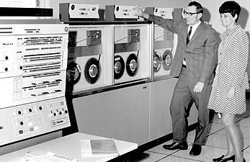
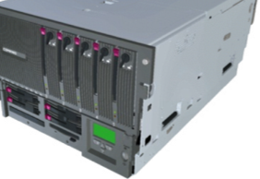

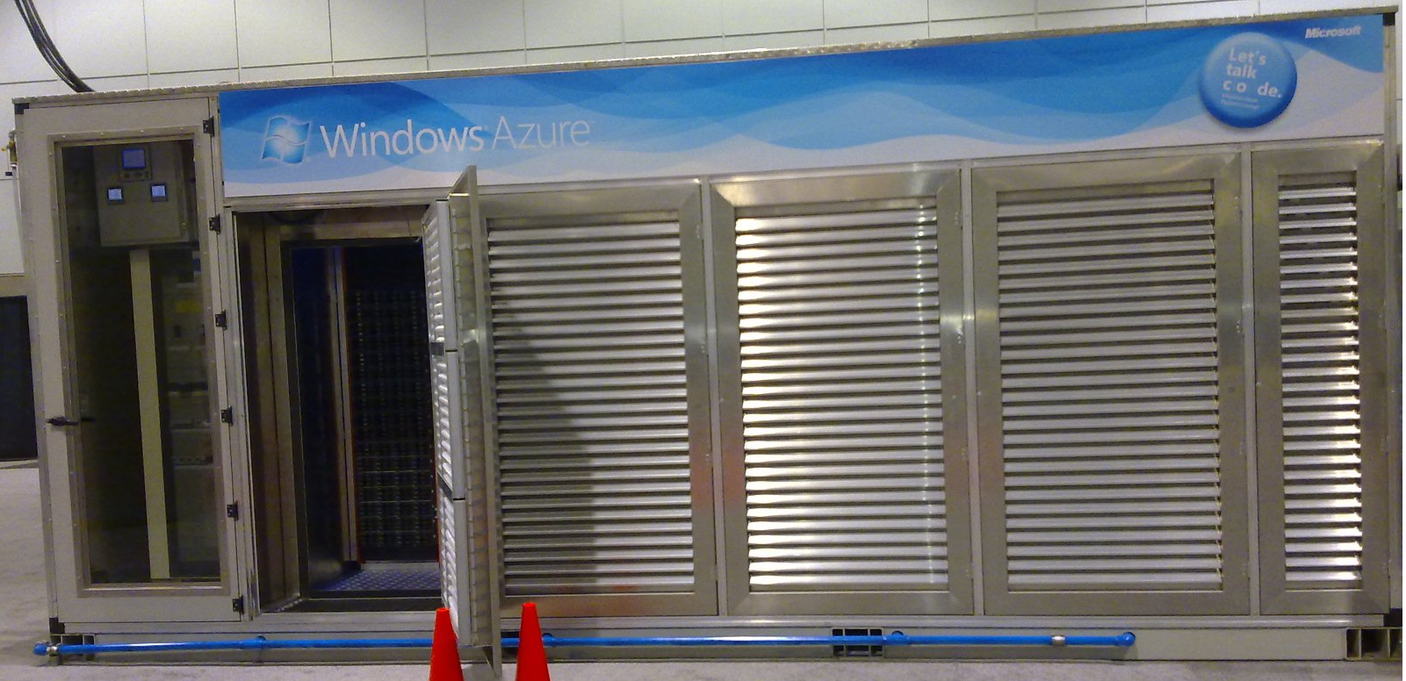
Вектор развития IT
Технологии
Экономика
Бизнес
Централизованныевычислительные мощности
Оптимизация использования - ресурсы высокой себестоимости
Высокие начальные вложения в “железо” и ПО
Распределенная обработка и хранение данных на ПК и серверах
Использование под широкий круг задач – ресурсы с относительно низкой себестоимостью
Покупка “вечной” лицензии на использование ОС и приложений
Предоставление ресурсов по требованию и оплата по фактическому использованию
( pay as you go )
Большие ДЦ, стандартное “железо”, масштабирование
Лучшая эффективность за счет масштабности и универсальности
Notes:
Key Points:
Generational shift: we are in the midst of a momentous generational shift. We think it’s an evolution and not a revolution.
Most enterprises will have a heterogeneous infrastructure.
Script:
30 years ago, the computing world was made up mostly of Mainframes. Computing was expensive – you even had to line up and timeshare to get access! Then, this landscape changed dramatically with the introduction of the PC and the Client-Server infrastructure. This was a big step in the democratization of technology. We are now in the midst of another such generational shift. This time it’s from the Client-Server architecture to the Cloud.
It’s important to note though that when we went from mainframes to the client-server architecture we didn’t abandon mainframes, a lot of enterprises still use mainframes. But we found new uses for PC’s, the same thing is going to happen with the cloud. Most environments of the future will be heterogeneous in nature. Depending on work loads and business requirements, applications will either run only on-premises, on-premises and in the cloud or only in the cloud.
This story is very different from what some of our competitors are saying, they are saying it’s a binary shift and everything is going to the cloud and we don’t think that’s going to happen. We believe some workloads are going to move to the cloud but others are going to stay on premises, there will be certain workloads that will run on premises 10 months out of the year and then go to the cloud for two months or will go to the cloud depending on your resources.
Click:
Before we go any further, it’s important for us to understand why the cloud is gaining mindshare and adoption so quickly.

Slide 4
Управление IT ресурсами – “классический” сценарий
Ресурсов недостаточно для обсуживания клиентских запросов
Планы по IT ресурсам
ресурсы IT
Неиспользуемые
ресурсы
Прогноз по росту
нагрузки
Начальные
инвестиции
в IT
Реальная нагрузка
Время

Slide 5
Сценарий: изменение нагрузки за сутки
Распределение нагрузки на Bing в зависимости от времени суток – поисковые запросы на разных языках

Slide 6
Сценарий: Изменение нагрузки за год
Онлайн подача налоговых
деклараций
Покупки через интернет
• target.com • walmart.com
• toysrus.com • barnesandnoble.com
• turbotax.com • taxcut.com
• hrblock.com • taxact.com
~4x кратный рост нагрузки -
новогодние распродажи
~10x кратный рост -
подача налоговых деклараций
Январь 2009
Январь 2010
Январь
2009
Январь
2010

Slide 7
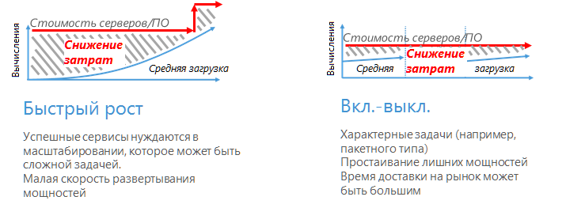
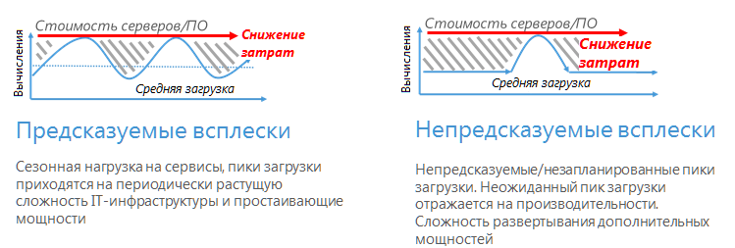
Сценарии с изменяющейся нагрузкой

Slide 8
Управление IT ресурсами: облако
Выделение ресурсов по требованию
Ресурсов достаточно для обслуживания запросов от всех клиентов
Ресурсы IT
Прогноз по росту
нагрузки
Минимальные начальные инвестиции в IT
Отсутствуют неиспользуемые
ресурсы
Объем ресурсов изменяется в соответсвии с нагрузкой на сервис
Реальная нагрузка
Время

Slide 9
Другие облачные сценарии
Сервис с высоким SLA - важно качество сервиса для конечного клиента ( пример -платные сервисы по доставке контента )
Фокус разработки на основном функционале продукта -использование предоставляемых облачным провайдером сервисов вместо собственной разработки
Глобальный сервис – потребители во всём мире
Time to market – быстрый старт с минимальными начальными затратами
Хочется не отстать от конкурентов уже использующих перспективные технологии

Slide 10


Облако: приватное или публичное
Облачное приложение
Масштаби-руемость
Автоматич. управление
сервисами
Высокая надежность
Распреде-ление нагрузки
Размещение у себя
Размещение
Размещение в облаке
Неоднородная
Инфраструктура
Однородная
CapEx
Бизнес модель
OpEx
Собственность
Тип владения
Лизинг/Аренда
Самостоятельно
Управление
Поставщик услуги

Slide 11
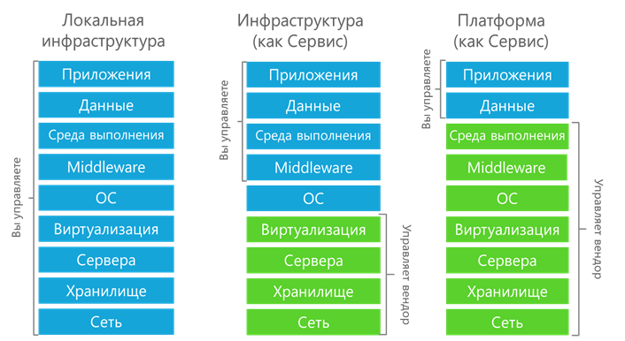
Облако: контроль vs эффективность
Эффективность
использования
Контроль над
инфраструктурой

Slide 12
Облако: стоимость обслуживания

Slide 13





Windows Azure: облачная платформа
Физические
серверы
Виртуальные
серверы
IaaS
PaaS
SaaS
Решения для частного облака
Windows Azure - платформа для построения новых приложений или переноса существующих сервисов
Готовые к использованию решения
Notes:
Transition from previous slide
Let’s talk about the transformation that's actually happening within IT.
Goal of this slide
Frames the enterprise cloud computing conversation by highlighting the evolution from traditional to cloud computing models. Define industry taxonomy around IaaS and PaaS.
Talking Points:
If you're in the infrastructure as a service layer (IaaS), you're thinking about your datacenter as a set of pooled virtual resources (including compute, network and storage), not in terms of individual hosts or VMs. That said, you still have to manage the virtual infrastructure, operating system and the full application stack.
When you're in the platform as a service layer (PaaS), you're talking about building applications which will then be delivered as a service – the platform providing all the required building blocks for your app. You don’t have to worry about the underlying infrastructure, operating systems or the application platform infrastructure. You can focus all your energies on your applications. With Windows Azure with primarily offer PaaS but are moving towards robust IaaS capabilities (more to come in this presentation with the Roadmap)
A couple of data points from internal Microsoft research:
41% of our customers are using services across on premise and public clouds
80% of our customers over next 3 to 5 years will use hybrid models

Slide 14


Windows Azure: архитектура и сервисы
Content Delivery Network
позволяет доставлять контент до пользователей от ближайщего узла CDN ( 24 точки во всём мире, есть точка доступа в Москве ).
Fabric
Fabric Controller
Автоматическая балансировка нагрузки на сервис
Вычислительные ресурсы
Хранение данных
Защита данных и контроль доступа включает в себя шифрацию данных в хранилище, аутентификацию доступа, поддержку защищенного протокола HTTPS.
Вычислительные ресурсы обеспечивают масштабируемость приложений и сервисов. Вы можете комбинировать различные типы ресурсов для достижения наиболее эффективной архитектуры приложения. Также приложение может автоматически масштабировать используемые ресурсы Windows Azure для достижения нужной в данный момент производительности.
Сервисы хранения данных
позволяют хранить любые объемы данных произвольного формата, оплачивая сервис хранения по фактическому использованию хранилища.
Технология ServiceBus для безопасной и удобной интеграции сервисов в вашем датацентре и приложений в облаке Azure
Поддержка популярных технологий включает в себя ASP.NET, Java, PHP, популярные фреймворки Node.js, Hadoop

Slide 15
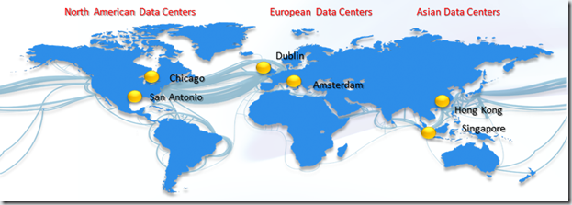
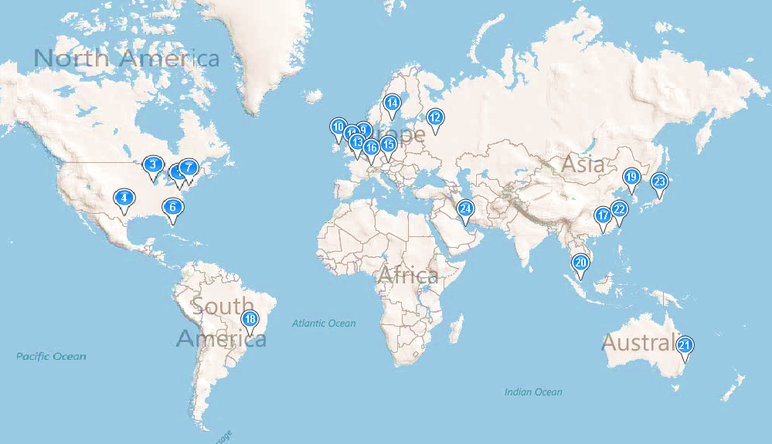
Windows Azure: инфраструктура
6 датацентров:
- 4 поколение на ITPAC
- площадь~ 28 100 кв
- мощность ~ 16 МВт
- PUE ~ 1.05-1.20
- стоимость ~ 500М $
24 узла в CDN ( в т.ч. есть точка в Москве )

Slide 16
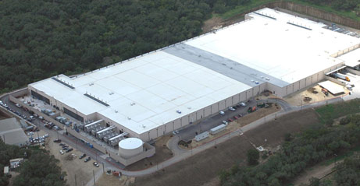
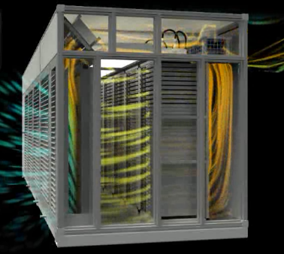
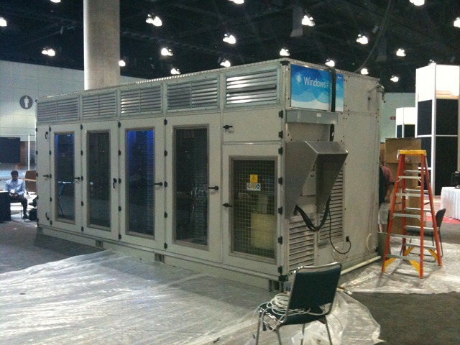
Windows Azure: датацентры

Slide 17







Windows Azure: технологии
Виртуальные
серверы
Хранилище
данных
База данных
CDN
Поддержка образов HyperV
Service Bus
Контроль доступа
Сервис кэширования данных
17

Slide 18
Windows Azure: стоимость сервисов
Windows Azure
SQL Azure
Масштабируемая, защищенная, надежная и автоматизированная платформа
Масштабируемый, автоматически обслуживаемый, сервис распределенной базы данных
Виртуальные серверы
Хранилище
данных
Оплата за базу данных в месяц
до 100 Мб – 4.99$/месяц
от 100 Мб до 1 Гб – 9.99$/месяц
От 1 Гб до 10 Гб – 9.99$/месяц за первый Гб + 3.99$/месяц за каждый доп. Гб
От 10 до 50 – 45.9$/месяц за первые 10 ГБ + 1.99$/месяц за каждый доп. Гб
От 50 до 150 Гб - 125.9$/месяц за первые 50 Гб + 0.99$/месяц за каждый доп. Гб
Оплата за час использования
Оплата за объем хранения и транзакции
$0.04-0.96/час Серверы различной производительности
$0.14 Гб/месяц
$0.01 за 10000 транзакций
Дополнительные сервисы Windows Azure
Кэширование данных
Контроль доступа
CDN / Network
Оплата только за исходящий трафик
Оплата за объем кэша
$0.12/Гб
Оплата за транзакции
128MB кэш - $45/месяц
4GB – 325$/месяц
$1.99/10 000 транзакций
Notes:
Slide Objectives:
Provide overview and detail on pricing
Discuss localization of pricing
Speaking Points:
Windows Azure is charged per compute hour.
Pricing is localized for global markets
Different VM sizes have a different number of CPUs and therefore are a multiple the single CPU rate
Compute time, measured in service hours: Windows Azure compute hours are charged only for when your application is deployed.remove the compute instances that are not being used to minimize compute hour billing. Partial compute hours are billed as full hours.
Storage, measured in GB: Storage is metered in units of average daily amount of data stored (in GB) over a monthly period.
Data transfers measured in GB (transmissions to and from the Windows Azure datacenter). Data transfers within a sub region are free.
Transactions, measured as application requests to the REST service
SQL Azure is priced on a per database per month basis
AppFabric Service Bus is based on a per connection model
AppFabric Access control is based on a per transaction model
AppFabric Service Bus connections can be provisioned individually on a “pay-as-you-go” basis or in a pack of 5, 25, 100 or 500 connections. For individually provisioned connections, you will be charged based on the maximum number of connections you use for each day. For connection packs, you will be charged daily for a pro rata amount of the connections in that pack (i.e., the number of connections in the pack divided by the number of days in the month).
You can only update the connections you provision as a pack once every seven days. You can modify the number of connections you provision individually at any time.
For AppFabric Access Control transactions, customers will be charged the actual number of transactions utilized for the billing period (i.e., not in discrete blocks of 100,000 transactions), plus data transfers in or out.
Notes:
http://www.microsoft.com/windowsazure/pricing/
http://blogs.msdn.com/b/netservices/archive/2010/01/04/announcing-windows-azure-platform-commercial-offer-availability-and-updated-appfabric-pricing.aspx
http://www.microsoft.com/windowsazure/pricing/

Slide 19

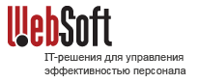



Windows Azure: case studies
Партнер | Решение | Описание
 | ТехНадзор | Управление производственным контролем промышленной безопасности Задача – снижение рисков, связанных с эксплуатацией ОПО, повышение эффективности работы служб производственного контроля,
 | WebTutor | Cистема комплексной автоматизации бизнес-процессов, связанных с подбором, оценкой, тестированием и обучением персонала, управлением талантами, систематизацией и хранением знаний
 | Competentum | Система тестирования персонала для организаций с большой филиальной структурой
 | Live Smooth Streaming | Онлайн видеотрасляция Адаптация к большому потоку запросов
 | БОСС-Кадровик | Онлайн версия БОСС-Кадровик на платформе RPServer BOSS-Referent в версии для Windows Azure
 | 1С Лайв! | 1С:Предприятие через интернет

Slide 20
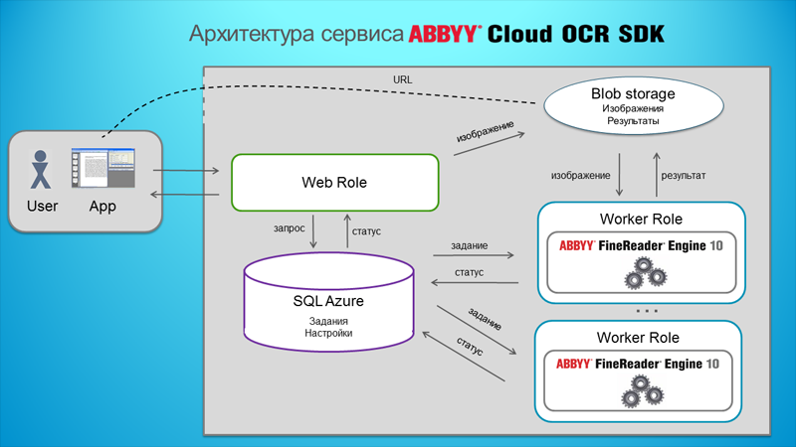
Windows Azure case : ABBYY
API для распознавания ABBYY Cloud OCR SK в облаке Windows Azure
Доступ к сервису через REST API

Slide 21
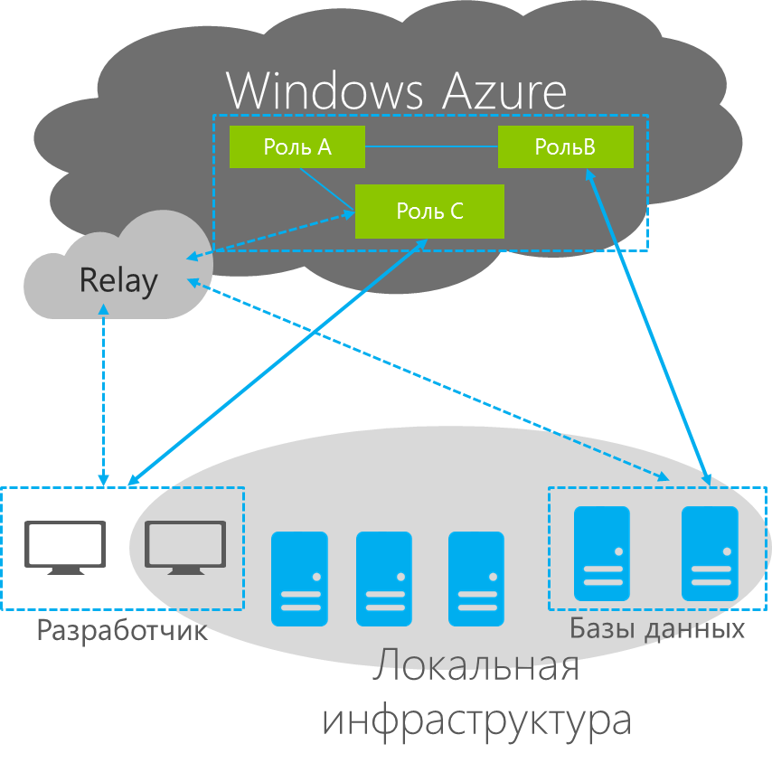
Windows Azure case : easyJet /Halo
Мобильная платформа сервисов Halo – гибридная модель с использованием локальной инфраструктуры
Использует Service Bus для доступа к сервисам посадки, покупок, CRM и т.д.

Slide 22
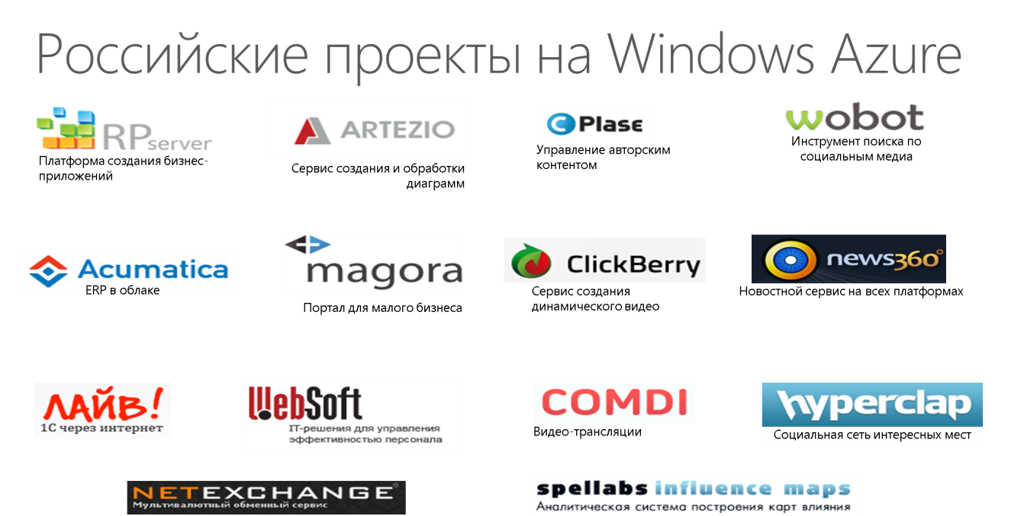
Windows Azure : партнеры

Slide 23
Windows Azure – технологии и бизнес
Высокий SLA предоставляемых сервисов
Большой выбор технологий для широкого спектра приложений
Поддержка и удобная интеграция с популярными решениями, в т.ч. open-source
Быстрый старт разработки – большое количество обучающих материалов, удобные средства разработки
Поддержка комьюнити разработчиков
Готовая техническая платформа с быстрым доступом в любой точке планеты
Программы поддержки партнеров

Slide 24
Ваши вопросы...

Slide 25

Спасибо за внимание
Алексей Боков
Windows Azure Incubation DE
abokov@microsoft.com

